Slide 1
Flip-Floplar
Flip floplar ardışıl olarak(sıralı olarak) giriş çıkış derlerini hesaplayan çıkış değerlerini giriş değeri olarak kullanabilen, bellek özelliği olan lojik kapılardan oluşmuş mantık devresi parçalarıdır.
Flip floplar çıkışları aklında tutar ve giriş olarak kullanır.
Register(kayıtçı), sayaç(counter), bellek(memory) tasarımında kullanılırlar.

Slide 2
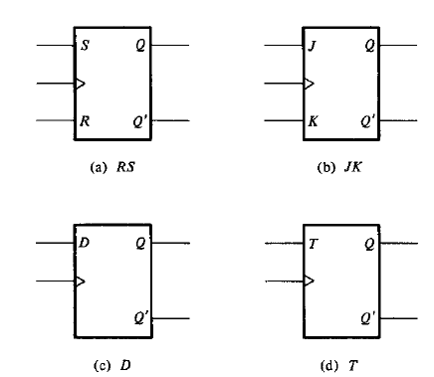

Slide 3
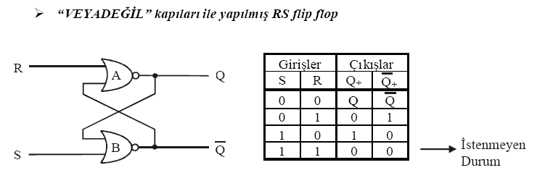
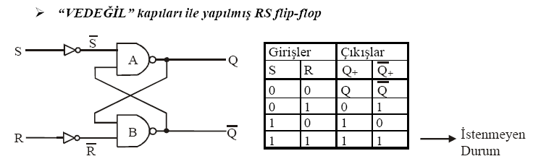
R-S FLIP FLOP

Slide 4
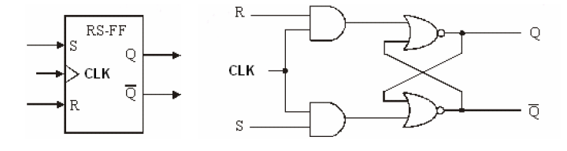

Slide 5
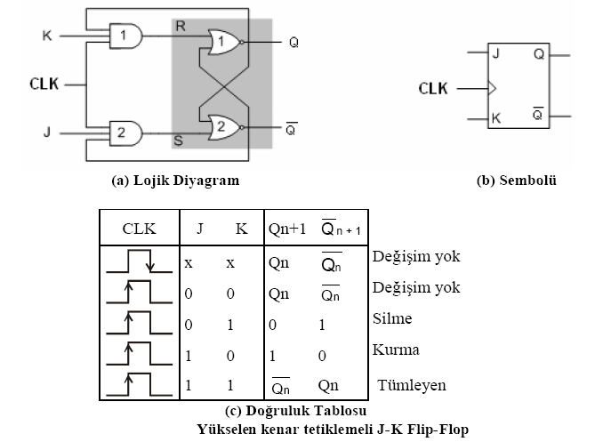
JK FLIP FLOP

Slide 6
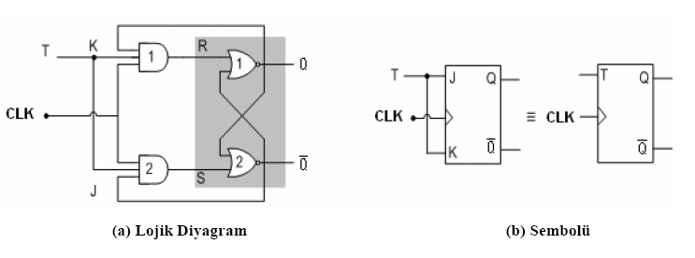
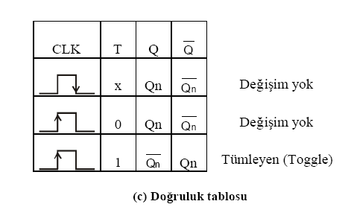
T FLIP-FLOP

Slide 7
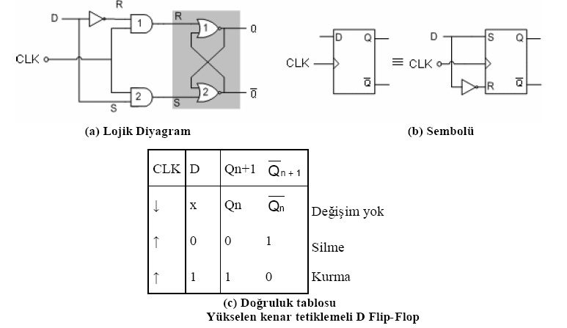
D FLİP-FLOP

Slide 8
